Slide 1
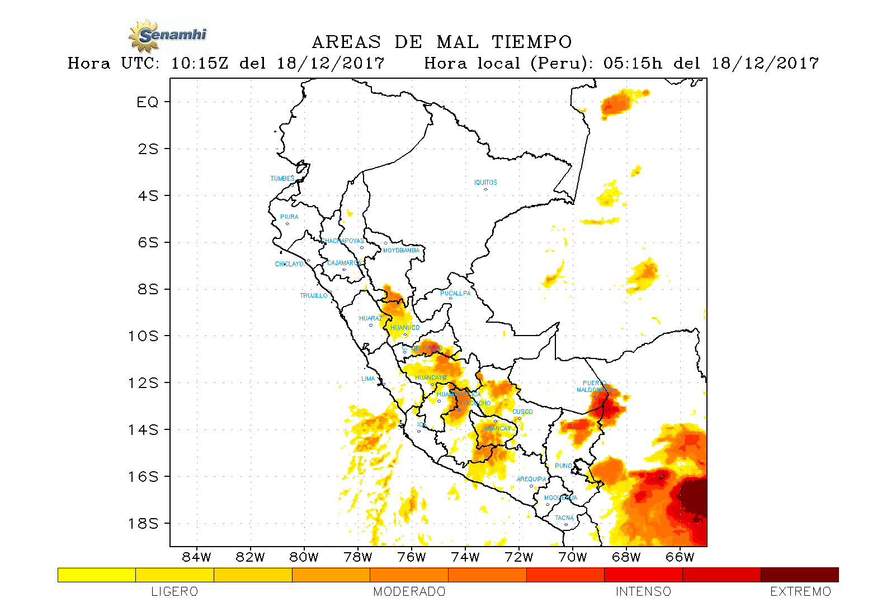
20171218-04
06:00
CONDICIONES ACTUALES
Persiste la lluvia moderada en la sierra centro afectando las regiones de Huánuco, Pasco, Junín, Apurímac, Ayacucho y Cusco, principalmente. Por otro lado, se está presentando un nuevo SC que avanza hacia el noroeste y presenta precipitaciones de moderada a fuerte intensidad con descargas eléctricas en las regiones de Puno y Madre de Dios.
PERSPECTIVA
Se espera que las precipitaciones en el centro persistan durante las próximas horas. Asimismo se prevé que las precipitaciones en la selva sur se intensifiquen.
SC074
SC075
SC076
08:00

Slide 2
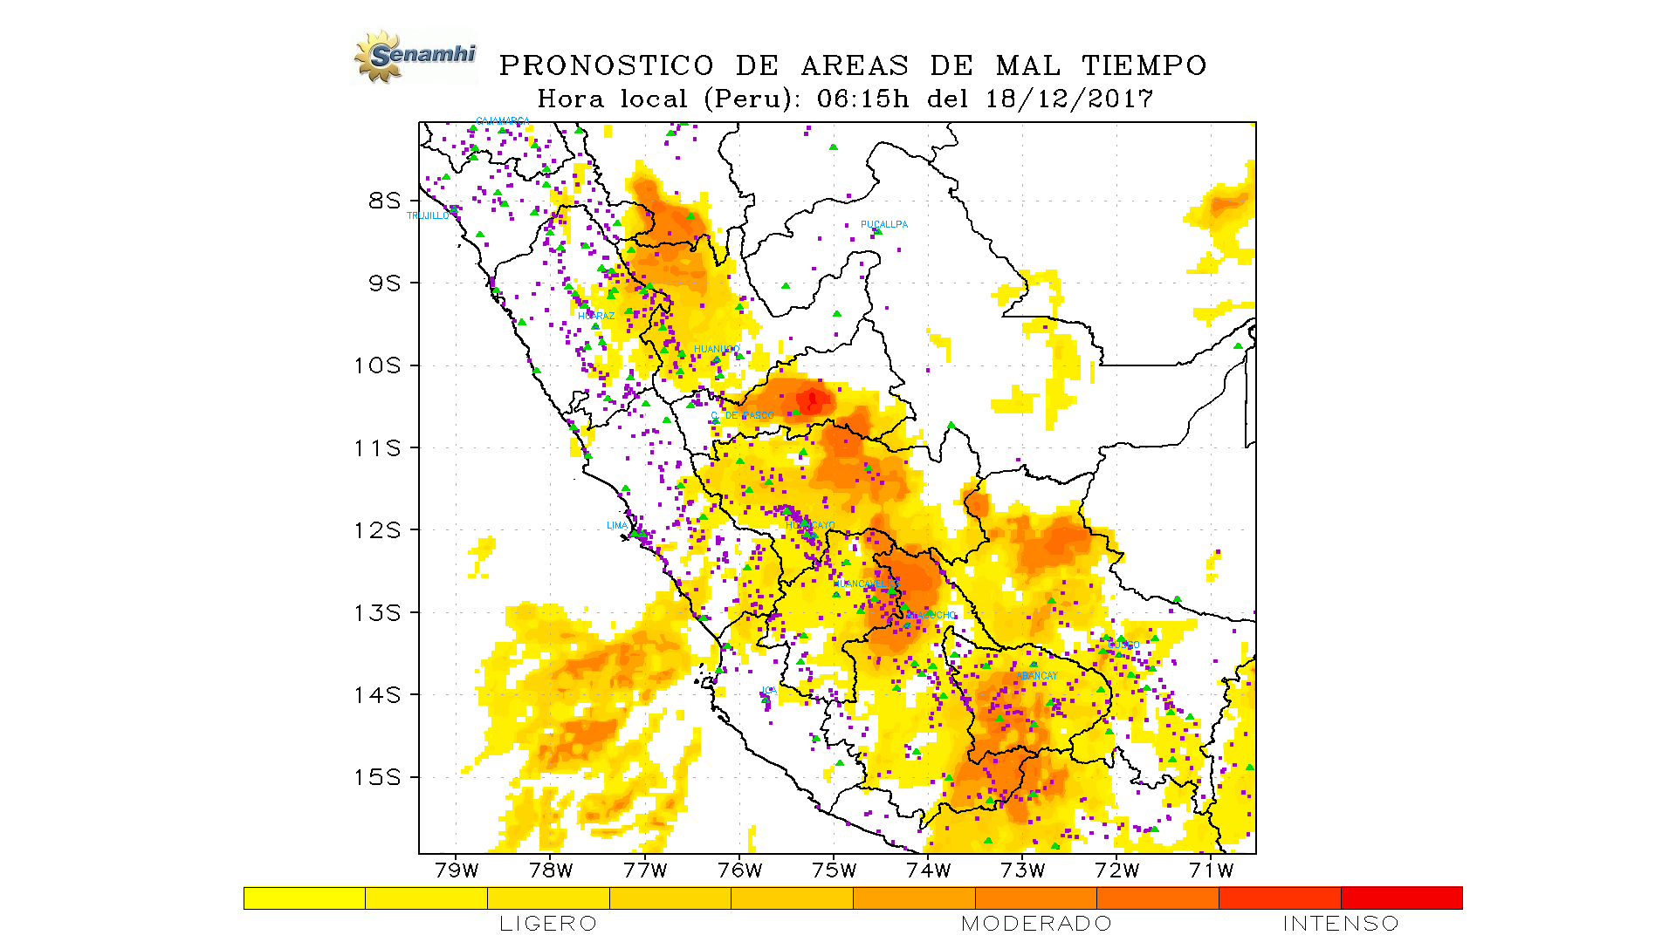
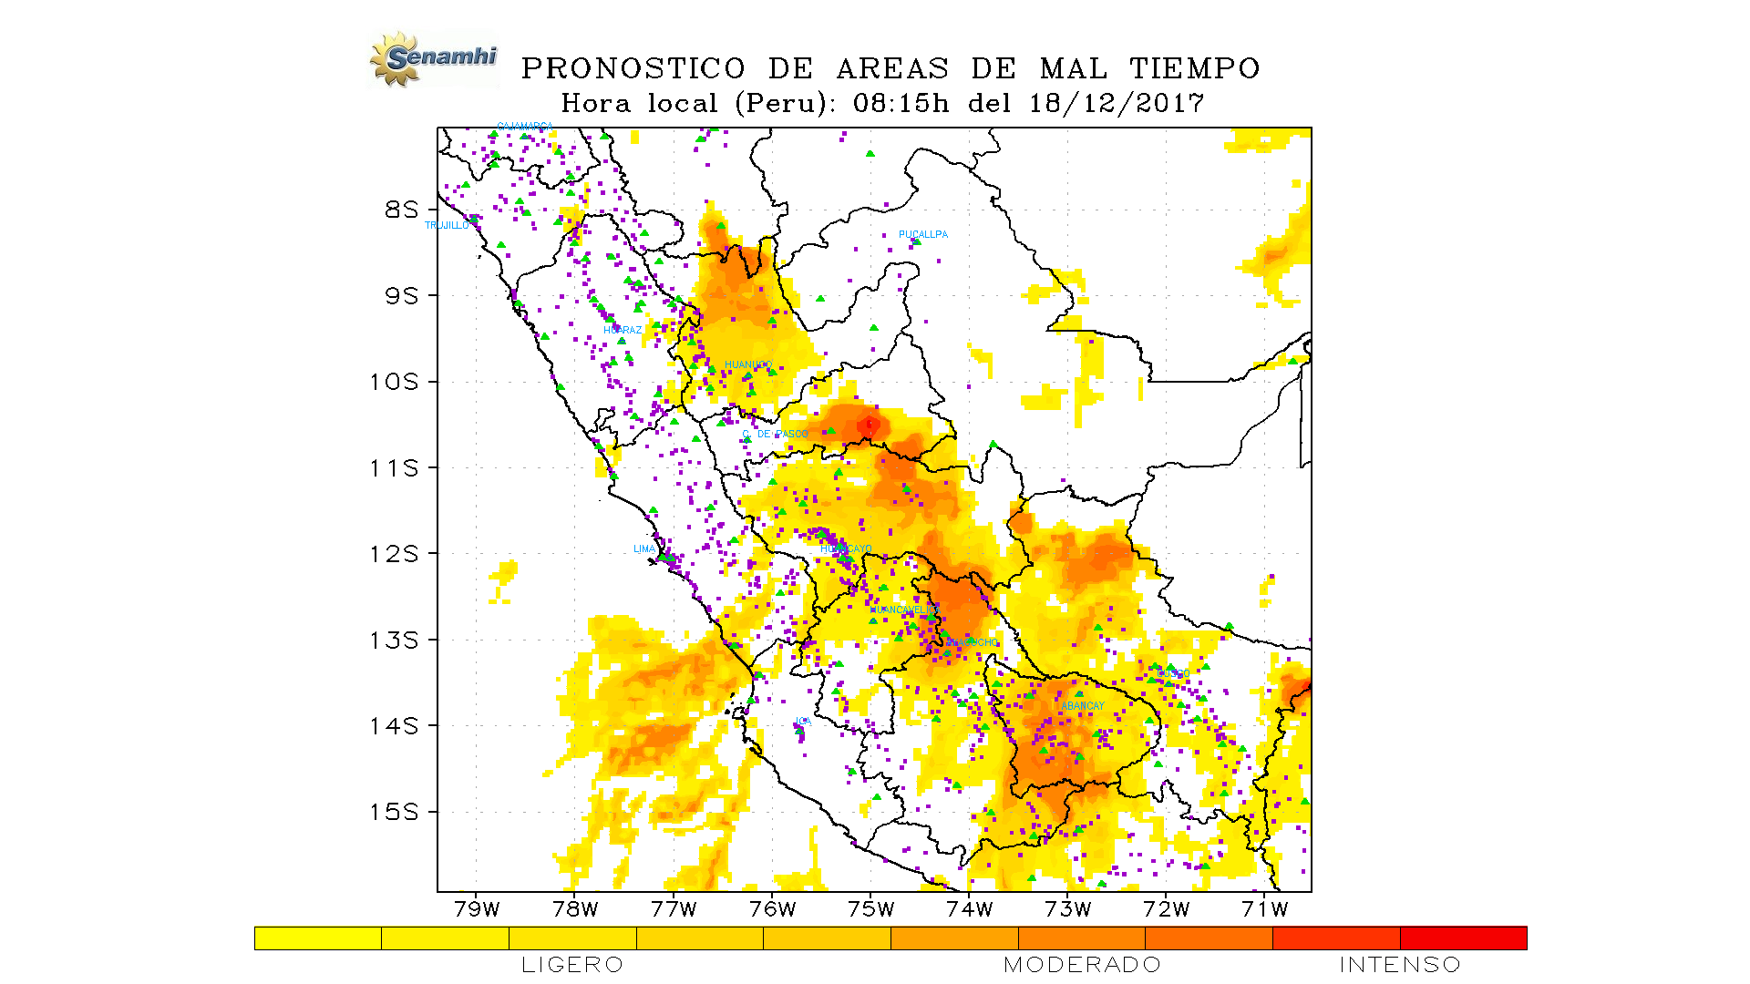
SC074, SC075
08. 04
Continuación
Precipitación máxima estimada SC074: 2 - 3 mm/h
Precipitación máxima estimada SC075: 1 - 3 mm/h
Precipitación máxima estimada SC074: 2 - 3 mm/h
Precipitación máxima estimada SC075: 1 - 3 mm/h
Mantiene su posición.
Mantiene su posición.
San Martín, Huánuco, Ucayali, Pasco, Junín, Ayacucho, Apurímac, Cusco.
San Martín, Huánuco, Ucayali, Pasco, Junín, Ayacucho, Apurímac, Cusco.
Tocache, Mariscal Cáceres, Marañón, Huamalíes, Huaycabamba, Leoncio Prado, Oxapampa, Junín, Chanchamayo, Jauja, Satipo, Tayacaja, Churcampa, Acobamba, Huanta, Humanga, Cangallo, La Mar, Parinacochas, Paucar del Sara Sara, Andahuaylas, Aymaraes, Antabamba, La Convención.
Tocache, Mariscal Cáceres, Marañón, Huamalíes, Huaycabamba, Leoncio Prado, Oxapampa, Junín, Chanchamayo, Jauja, Satipo, Tayacaja, Churcampa, Acobamba, Huanta, Humanga, Cangallo, La Mar, Andahuaylas, Aymaraes, Antabamba, La Convención.
PRONÓSTICO DE AREA DE MAL TIEMPO
Hora local 06:00 del 18/12/2017
PRONÓSTICO DE AREA DE MAL TIEMPO
Hora local 08:00 del 18/12/2017
SC075
SC075
SC074
SC074

Slide 3
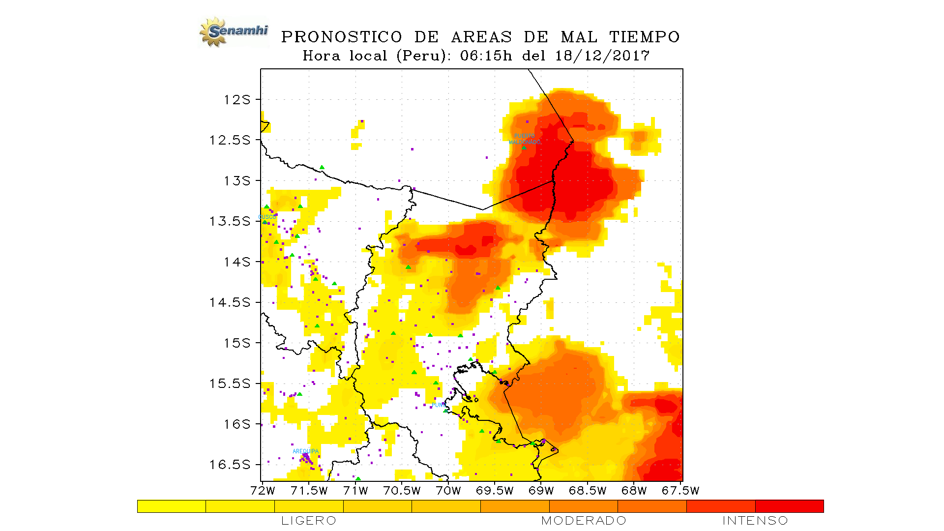
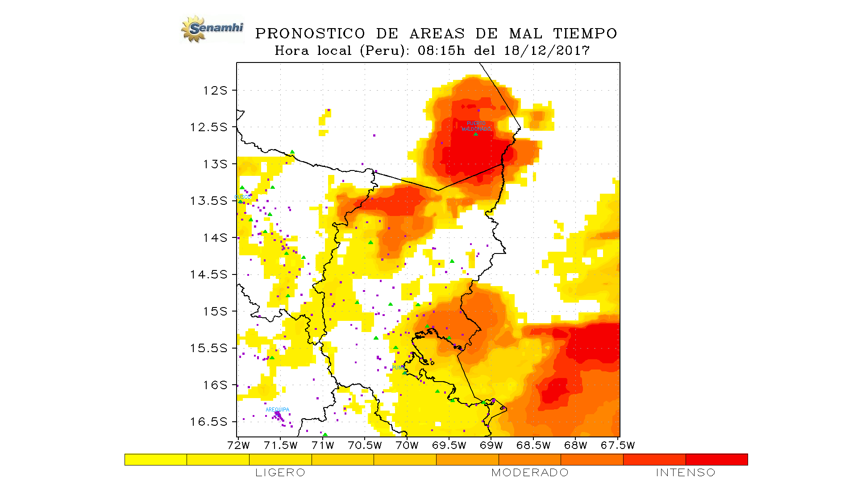
SC076
01
Nuevo
Precipitación máxima estimada SC076: 2 - 7 mm/h
Descargas eléctricas
Precipitación máxima estimada SC074: 2 - 9 mm/h
Descargas eléctricas
Noroeste.
Noroeste.
Puno, Madre de Dios.
Puno, Cusco, Madre de Dios..
Tambopata, Carabaya, Sandia, Moho, Huancane.
Tambopata, Carabaya, Sandia, Moho, Huancane, San Antonio de Putina, Quispicanchi.
PRONÓSTICO DE AREA DE MAL TIEMPO
Hora local 06:00 del 18/12/2017
PRONÓSTICO DE AREA DE MAL TIEMPO
Hora local 08:00 del 18/12/2017
SC075
SC076

